Slide 1
Министерство образования и науки РФ Федеральное государственное бюджетное образовательное учреждение высшего образования «Глазовский государственный педагогический институт имени В.Г. Короленко» ОТЧЕТ по учебной практике ПМ 03 Участие в интеграции программных модулей Специальность 09.02.03 Программирование в компьютерных системах
Выполнил:
студент ОП СПО группа 43
Биянов Илья Юрьевич
г. Глазов 2019

Slide 2
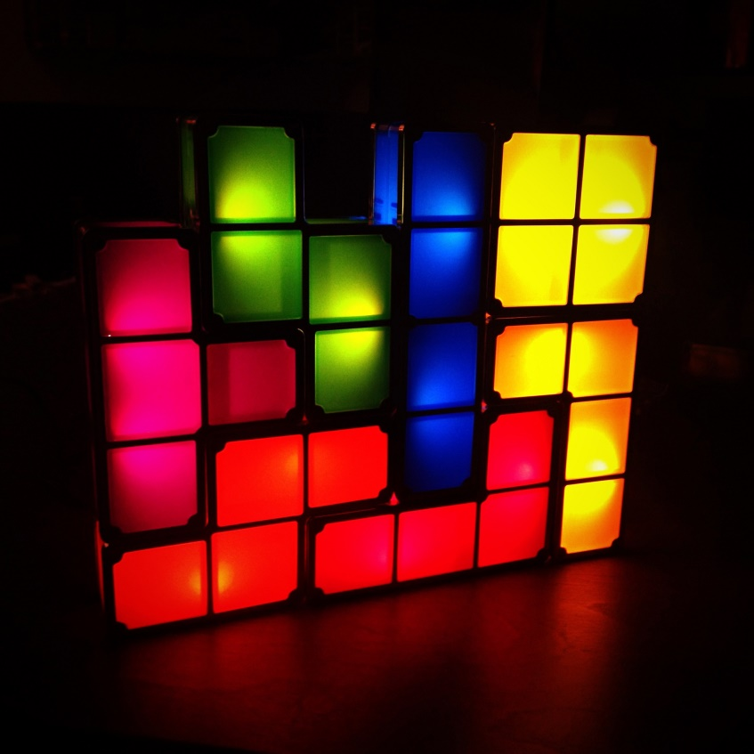
Цель

Slide 3

Язык программирования

Slide 4

Среда программирования

Slide 5
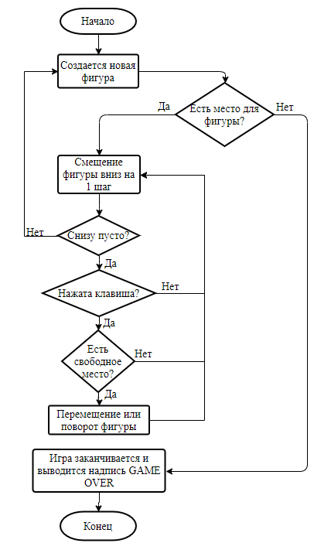
Блок-схема

Slide 6
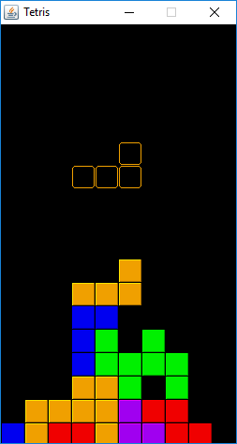
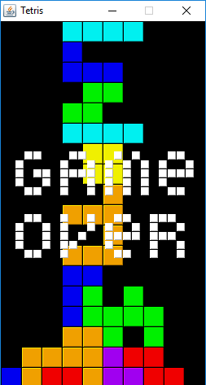
Итог

Slide 7
Спасибо за внимание!

